Slide 1
Thiết kế bài trình chiếu PowerPoint
NGUYỄN THỊ HỒNG MAI: TRƯỜNG THCS ĐÔNG SƠN TAM ĐiỆP

Slide 2
KẾ HOẠCH DẠY HỌC
CHỦ ĐỀ: CẦU LÔNG
Bài 2: kỹ thuật đánh cầu thấp tay bên phải , bên trái.
Mục tiêu:
1. Mức độ, yêu cầu cần đạt
- Rèn luyện kĩ thuật đánh cầu thấp tay bên phải, bên trái.
2. Năng lực
- Năng lực chung:Tự học, giải quyết vấn đề, tư duy, tự quản lý, trao đổi nhóm.
- Năng lực riêng:
Nhận biết được các động tác bổ trợ và biết cách luyện tập.
Tạo sự phát triển về năng lực, liên kết vận động.
3. Phẩm chất
- Tích cực, tự giác trong học tập và vận dụng để rèn luyện thân thể hàng ngày.

Slide 3
KẾ HOẠCH DẠY HỌC
II. Thiết bị dạy học và học liệu
– HS sử dụng tài khoản Microsoft Teams (zoom,…) được nhà trường cung cấp.
– SGK Giáo dục thể chất 6 (Bộ kết nối tri thức với cuộc sống – NXBGDVN)

Slide 4
KẾ HOẠCH DẠY HỌC
III. Tiến trình dạy học
1. Hoạt động mở đầu (khởi động)
a. Mục tiêu: Giúp HS có nhận biết nội dung bài học
Thực hiện các hoạt động khởi động
b. Sản phẩm:
- HS đạt trạng thái cơ thể để đưa vào hoạt động cao hơn

Slide 5
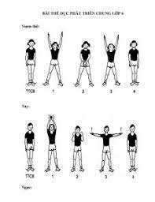
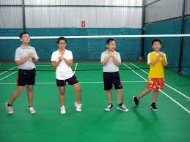
KẾ HOẠCH DẠY HỌC
c. Nội dung và tổ chức thực hiện
Nội dung | Tổ chức thực hiện
Khởi động chung Soaycáckhớp,cổtay, chân,gối,hông… | bài thể dục phát triển chung cho khởi động
Khởi động chuyên môn

Slide 6
KẾ HOẠCH DẠY HỌC
2. Hoạt động hình thành kiến thức mới
Mục tiêu:
- HS biết được kĩ thuật đánh cầu thấp tay bên phải, trái
b. Sản phẩm
HS ghi nhớ được hình ảnh và yêu cầu thực hiện nội dung bài học.

Slide 7
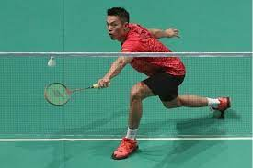
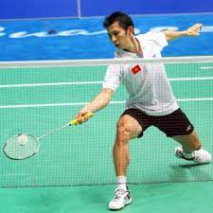
KẾ HOẠCH DẠY HỌC
c. Nội dung và tổ chức thực hiện
Nội dung | Tổ chức thực hiện
-Hoạt động 1: - Kĩ thuật đánh cầu thấp tay bên phải, trái Mục tiêu: - HS biết được kĩ thuật đánh cầu thấp tay bên phải. -HS biết được kĩ thuật đánh cầu thấp tay bên trái. - | Hình ảnh đánh cầu thấp tay bên trái, phải

Slide 8
KẾ HOẠCH DẠY HỌC
3. Hoạt động luyện tập
a. Mục tiêu
Bước 1: GV chuyển giao nhiệm vụ học tập
- GV sử dụng hình ảnh trực quan, động tác mẫu giới thiệu cấu trúc, yêu cầu và cách thức thực hiện động tác đánh cầu thấp tay bên phải.
- GV hướng dẫn đồng loạt HS thực hiện các động tác bổ trợ theo động tác mẫu của GV.
- GV chỉ dẫn một số sai sót đơn giản thường gặp trong luyện tập.
Bước 2: HS thực hiện nhiệm vụ học tập
- HS lắng nghe hướng dẫn của GV về động tác.
- HS thực hiện động tác theo hiệu lệnh của GV.
Bước 3: Báo cáo kết quả hoạt động và thảo luận
- GV yêu cầu đồng loạt HS thực hiện động tác.
- GV gọi 1-2 HS tập mẫu để HS trong lớp theo dõi, tập theo.
Bước 4: Đánh giá kết quả, thực hiện nhiệm vụ học tập
GV đánh giá, nhận xét, chuẩn kiến thức, chuyển sang nội dung mới.

Slide 9
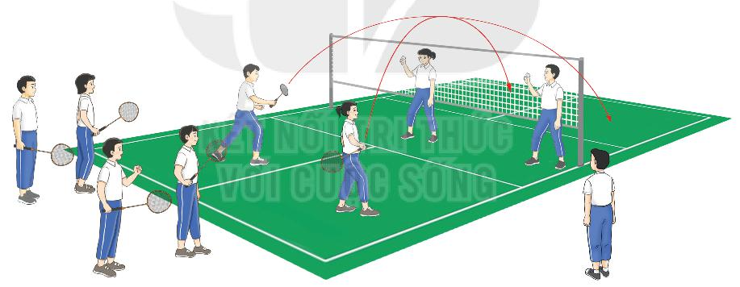
KẾ HOẠCH DẠY HỌC
c. Nội dung và tổ chức thực hiện
Nội dung | Tổ chức thực hiện
-Đánh câu thắp tay bên phải, bên trái vào ô - Mục đích: Rèn luyện khả năng dùng sức hợp lí và phán đoán chính xác điểm rơi của cầu. - Chuẩn bị: HS tham gia trò chơi được chia thành nhiều đội, mỗi đội đứng thành một hàng dọc hướng vẻ ô phát cầu của nửa sân đối diện. - Thực hiện: Làn lượt từng HS của mỗi đội đánh cầu thấp tay bên phải, bên trái (cầu do bạn tung đến) vào ô phát cầu của nửa sân đối diện. Trong mỗi lượt chơi, mỗi HS chỉ đánh cầu một lần, đội có số HS đánh cầu vào ô nhiều nhất là đội thắng cuộc. -

Slide 10
KẾ HOẠCH DẠY HỌC
4. Hoạt động vận dụng
Mục tiêu:
- Củng cố lại kiến thức đã học thông qua bài tập
b. Nội dung:
- Nghe giáo viên hướng dẫn, học sinh thực hiện.
c. Sản phẩm học tập:
- HS thực hiện đúng động tác
d. Tổ chức thực hiện:

Slide 11
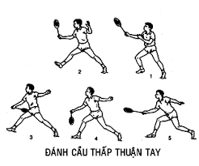
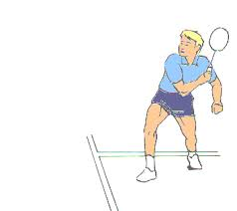
KẾ HOẠCH DẠY HỌC
c. Nội dung và tổ chức thực hiện
Nội dung | Tổ chức thực hiện
* Sản phẩm * Luyện tập cá nhân - Tập không cầu: Đứng tại chỗ tập mô phỏng kĩ thuật đánh câu thấp tay bên phải, bên trái (không cầu); tập di chuyển đơn bước phối hợp đánh cầu thấp tay bên phải, bên trái. - Tập với cầu: Treo quả cầu, tập di chuyển đơn bước phối hợp đánh cầu thấp tay bên phải, bên trái.

Slide 12
KẾ HOẠCH DẠY HỌC
* Luyện tập theo cặp đôi
- Luân phiên tung cầu giúp bạn luyện tập di chuyển đơn bước đánh cầu thấp tay bên phải, bên trái.
- Tập đánh cầu qua lại bằng kĩ thuật đánh cầu thấp tay bên phải, bên trái.
- Tự đánh giá và nêu ý kiến đánh giá về kết quả luyện tập của bạn.

Slide 13
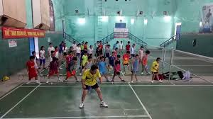
KẾ HOẠCH DẠY HỌC
c. Nội dung và tổ chức thực hiện
Nội dung | Tổ chức thực hiện
-* Luyện tập nhóm - Luân phiên chỉ huy nhóm luyện tập đánh cầu qua lại bằng kĩ thuật đánh cầu thấp tay bên phải, bên trái. Quan sát, đánh giá kết quả luyện tập của các bạn trong nhóm. - Tổ chức luyện tập theo hướng: Tăng khoảng cách và tốc độ di chuyển, tăng số lần và tốc độ lặp lại động tác di chuyển bước chân phối hợp đánh câu thấp tay bên phải, bên trái. - GV yêu cầu HS trả lời các câu hỏi: + Có thể tập thể dục buổi sáng bằng cách luyện tập cầu lông được hay không? + Có thể phối hợp di chuyển theo hướng nào đẻ đánh cầu thắp tay bên phải, bên trái? - | Gv thực hiện mẫu sau đó chia tập theo nhóm

Slide 14
KẾ HOẠCH DẠY HỌC
5. Hoạt động kết thúc
HS tiếp nhận nhiệm vụ, đưa ra câu trả lời:
HS thực hiện theo yêu cầu
-GV nhận xét, đánh giá và chuẩn kiến thức.
Ưu điểm:
- Giáo viên quan sát được HS luyện tập
- Giáo viên quản lí được HS (bật cam hay không; Luyện tập hay không; ra vào lớp,…)
- Quan sát và sửa sai được cho HS trong quá trình luyện tập

Slide 15
KẾ HOẠCH DẠY HỌC
- Giao được bài tập về nhà. (Quản lý được thời gian nộp bài).
- Nhận bài học, đánh giá chính xác được HS qua bài HS gửi.
- Đánh giá được chính xác năng lực của HS.

Slide 16
KẾ HOẠCH DẠY HỌC
Nhược điểm:
- Ảnh hưởng do đường truyền.
- Không quan sát được góc độ thực hành luyện tập của HS.
- Lớp đông dẫn đến khó kiểm soát được tất cả HS.

Slide 17
XIN TRÂN TRỌNG CẢM ƠN!

